Slide 1








Đạo Đức lớp 3

Slide 2
Đạo đức
Kiểm tra bài cũ
Nêu việc làm của em thể hiện sự quan tâm chăm sóc ông bà, cha mẹ,
anh chị, em?

Slide 3
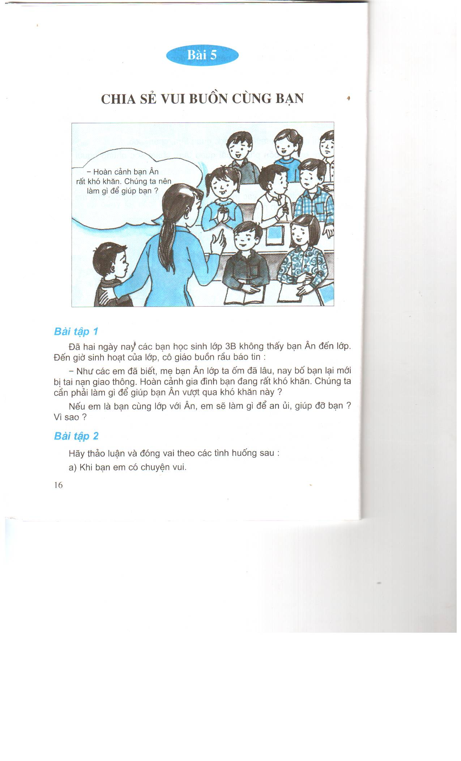
Đạo đức Chia sẻ vui buồn cùng bạn
Bài tập 1
Đã 2 ngày nay các bạn học sinh lớp 3B không thấy bạn Ân đến lớp. Đến giờ sinh hoạt của lớp, cô giáo buồn rầu báo tin:
- Như các em đã biết, mẹ bạn Ân lớp ta ốm đã lâu, nay bố bạn lại mới bị tai nạn giao thông. Hoàn cảnh gia đình bạn đang rất khó khăn. Chúng ta cần phải làm gì để giúp bạn Ân vượt qua khó khăn này?
Nếu em là bạn cùng lớp với Ân, em sẽ làm gì để an ủi, giúp đỡ bạn? Vì sao?

Slide 4
Đạo đức Chia sẻ vui buồn cùng bạn
Kết luận:
Khi bạn có chuyện buồn, chúng ta cần an ủi động viên bạn hoặc giúp đỡ bạn, bằng những việc làm phù hợp với khả năng để bạn có thêm sức mạnh vượt qua khó khăn đó.

Slide 5
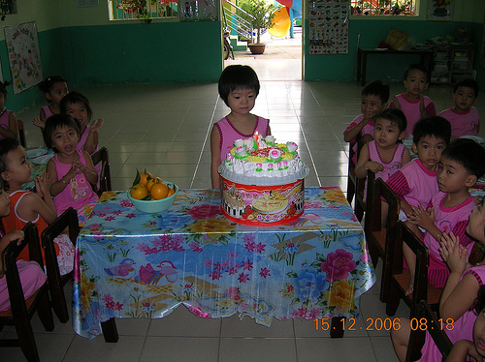
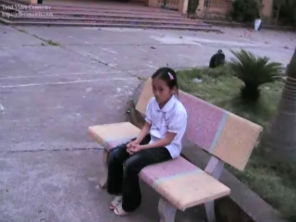
Đạo đức Chia sẻ vui buồn cùng bạn
Bài tập 2: Hãy thảo luận và đóng vai theo các tình huống sau:
a, Khi bạn em có chuyện vui.
b, Thăm hỏi, giúp đỡ bạn em khi có chuyện buồn.

Slide 6
Đạo đức Chia sẻ vui buồn cùng bạn
Bài tập 3: Bày tỏ ý kiến:Em có tán thành các ý kiến dưới đây không? Vì sao ?
a, Chia sẻ vui buồn cùng bạn làm cho tình bạn thêm thân thiết, gắn bó.
b, Niềm vui, nỗi buồn là của riêng mỗi người, không nên chia sẻ với ai
c, Niềm vui sẽ được nhân lên, nỗi buồn sẽ vơi đi nếu được cảm thông chia sẻ.
d, Người không quan tâm đến niềm vui, nỗi buồn của bạn bè thì không phải là người bạn tốt.
e,Trẻ em có quyền được hỗ trợ, giúp đỡ khi gặp khó khăn.
g, Phân biệt đối xử với các bạn nghèo, bạn có hoàn cảnh khó khăn là vi phạm quyền trẻ em

Slide 7


a,Chia sẻ vui buồn cùng bạn làm cho tình bạn thêm thân thiết, gắn bó.
b,Niềm vui, nỗi buồn là của riêng mỗi người, không nên chia sẻ với ai
c,Niềm vui sẽ được nhân lên, nỗi buồn sẽ vơi đi nếu được cảm thông chia sẻ.
d,Người không quan tâm đến niềm vui, nỗi buồn của bạn bè thì không phải là người bạn tốt.
e,Trẻ em có quyền được hỗ trợ, giúp đỡ khi gặp khó khăn.
g,Phân biệt đối xử với các bạn nghèo, bạn có hoàn cảnh khó khăn là vi phạm quyền trẻ em

Slide 8
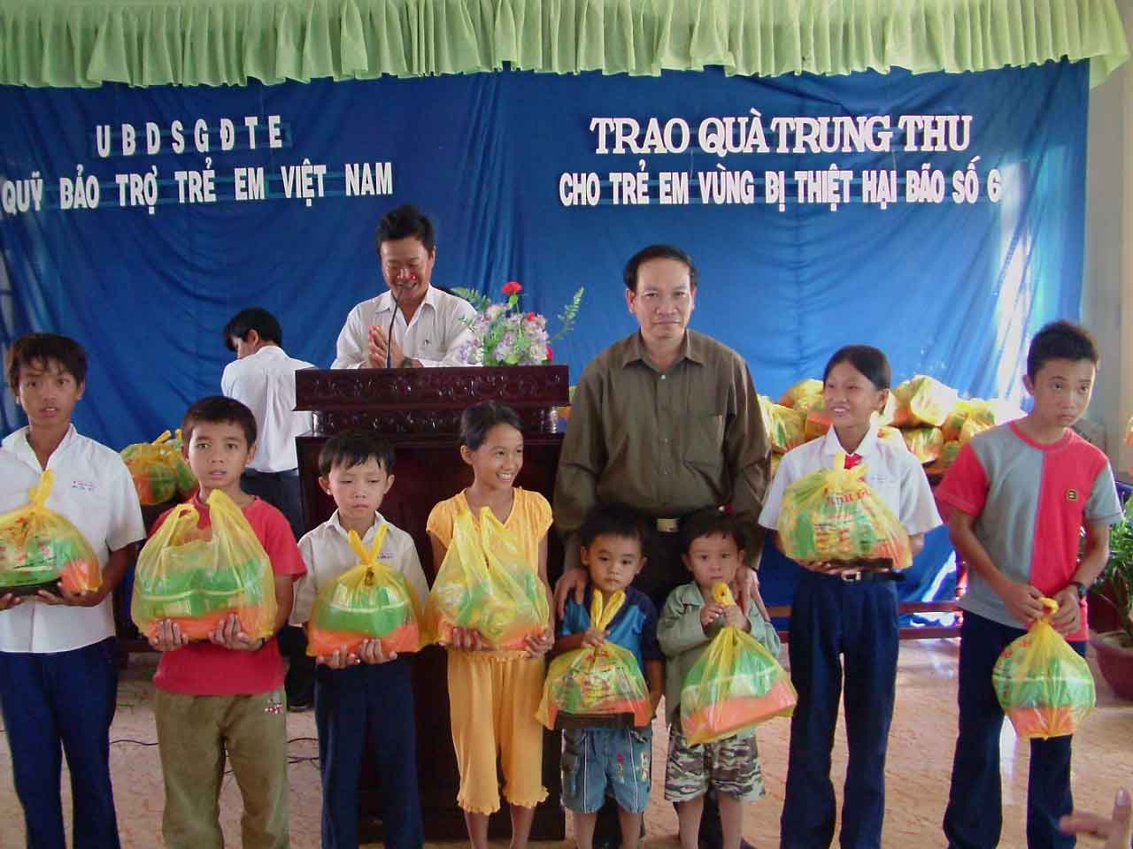

Slide 9
Đạo đức Chia sẻ vui buồn cùng bạn
Kết luận:
Khi bạn được vơi bè có chuyện vui buồn, em cần chia sẻ cùng bạn để niềm vui được nhân lên, nỗi buồn đi.
Mọi trẻ em đều có quyền được đối xử bình đẳng.

Slide 10

Đạo đức Chia sẻ vui buồn cùng bạn
Ghi nhớ
Niềm vui sẽ được nhân lên, nỗi buồn sẽ vơi đi nếu được cảm thông , chia sẻ.

Slide 11


